Slide 1





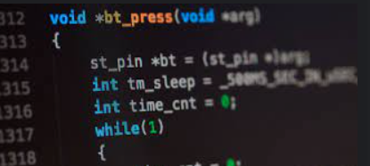

Lo que me apasiona
¿Cuales son los programas que mas uso?
Pythin, R, Paquete Office y Java
Mi experiencia tecnologica:
Curso de desarrollo de software y aplicaciones
Pon tu foto acá
Me gusta que me llamen…
_____karol______
¿Que expectativas tengo del curso?
Mi Ocupación ó Hobbie
7mo semestre de economía
Curso de desarrollo de software
Espero poder aprender como desarrollar una aplicación y aprender bien la lógica de programación para llevarlo a cabo

